Slide 1
„SKAITMENINĖ SAVAITĖ“

Slide 2
„ALL DIGITAL Week“ – kasmetinė Europos kampanija, skatinanti naudotis informacinėmis ryšio technologijomis ir ugdyti skaitmeninį raštingumą.
Į renginius, organizuojamus 36 šalių skaitmeninių kompetencijų centruose, bibliotekose, mokyklose, bendruomenių centruose, kasmet įsitraukia per 100 tūkst. Europos gyventojų.
„ALL DIGITAL Week“ kviečia mokytis, kurti, dalintis ir dalyvauti renginiuose bei veiklose, susijusiose su skaitmeninėmis inovacijomis visoje Europoje!

Slide 3
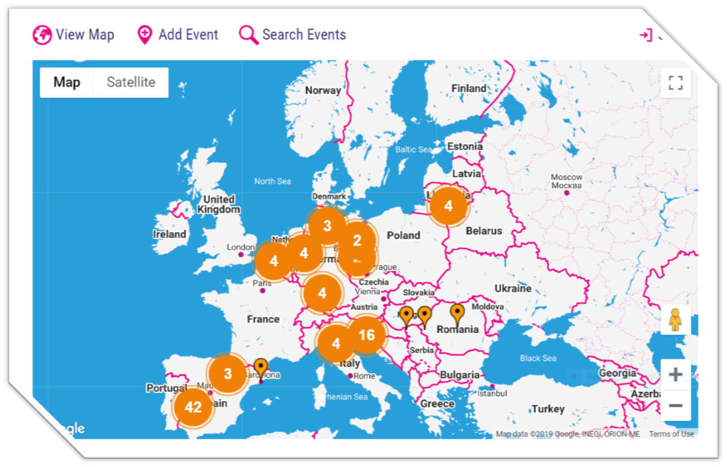
Kiekvienos šalies renginiai „ALL DIGITAL Week“ metu matomi žemėlapyje
www.alldigitalweek.eu

Slide 4
Lietuvoje taip pat minėsime „ALL DIGITAL Week“ – „SKAITMENINĘ SAVAITĘ“!
Nuo 2010 m. ją koordinavo asociacija „Langas į ateitį“;
Šiemet „SKAITMENINĘ SAVAITĘ“ Lietuvoje pristato projektas „Prisijungusi Lietuva“: efektyvi, saugi ir atsakinga Lietuvos skaitmeninė bendruomenė”.

Slide 5
„Prisijungusi Lietuva“ („Prisijungusi Lietuva“ efektyvi, saugi ir atsakinga Lietuvos skaitmeninė bendruomenė”);
Projektu siekiama skatinti Lietuvos gyventojus įgyti reikalingų įgūdžių efektyviai, įvairiapusiškai, saugiai ir atsakingai naudotis internetu, į šias veiklas aktyviai įtraukiant vietos bendruomenes;
Projektas finansuojamas Europos regioninės plėtros fondo ir Lietuvos Respublikos valstybės biudžeto lėšomis.
Projektą įgyvendina:

Slide 6
„SKAITMENINĖS SAVAITĖS“ tema Lietuvoje 2019 m. – skaitmeninės technologijos ugdymui
Savaitės veiklos skirtos:
mokyklų bendruomenėms (mokytojams, mokiniams, vadovams, tėvams);
neformalaus ugdymo organizatoriams (bibliotekininkams ir t.t.);
būsimiems pedagogams;
visiems, besidomintiems ugdymu.

Slide 7
„SKAITMENINĖS SAVAITĖS“ PARTNERIAI
Projektas „Prisijungusi Lietuva“;
Lietuvos savivaldybių viešosios bibliotekos;
Ugdymo plėtotės centras;
VDU Švietimo akademija;
VU Kauno fakultetas;
VšĮ „Informacinių technologijų institutas“;
Švietimo informacinių technologijų centras;
bit&Byte – kūrybinių technologijų akademija.

Slide 8
Projektas „Prisijungusi Lietuva“ kviečia jungtis prie All Digital Week, drauge informuoti apie skaitmeninių technologijų svarbą ugdymui bei dalyvauti akcijos renginiuose:
internetiniuose seminaruose;
konferencijoje;
atvirų durų dienose viešosiose bibliotekose;
edukacinėse vaizdo paskaitose.

Slide 9
DAUGIAU INFORMACIJOS APIE
„SKAITMENINĘ SAVAITĘ“:
www.prisijungusi.lt
www.epilietis.eu
Sekite naujienas Facebook paskyroje:
@prisijungusilietuva

